Slide 1
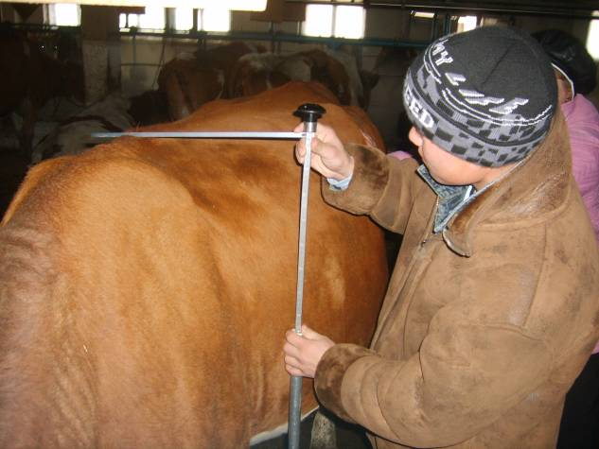
Учебная практика студентов специальности Зоотехния

Slide 2
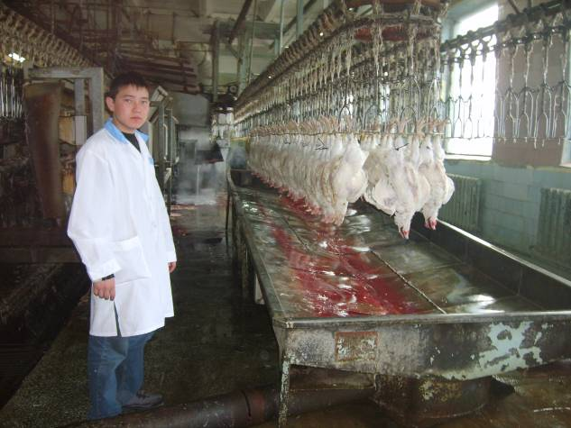
Учебная практика студентов специальности Зоотехния

Slide 3
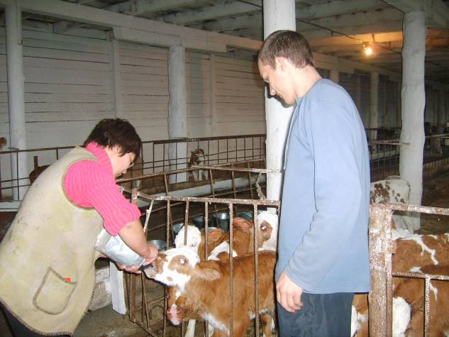
Учебная практика студентов специальности Зоотехния

Slide 4
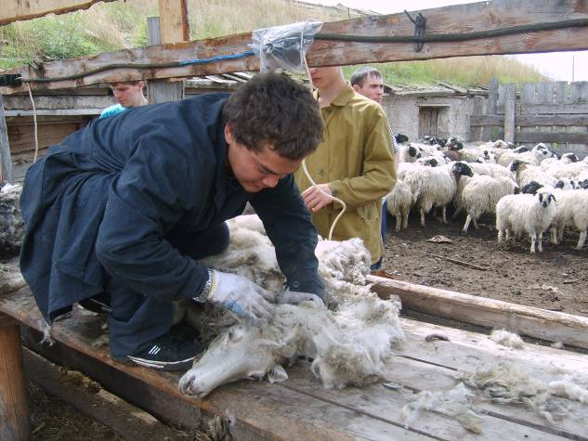
Стрижка овец

Slide 5
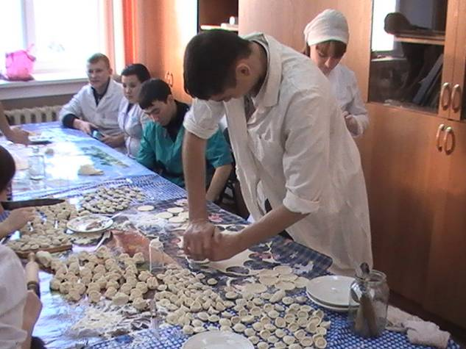
Студенческое общество «Велес»

Slide 6
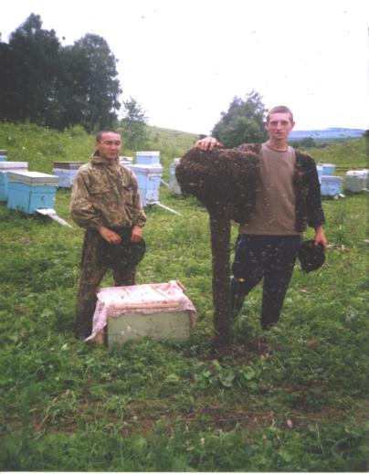
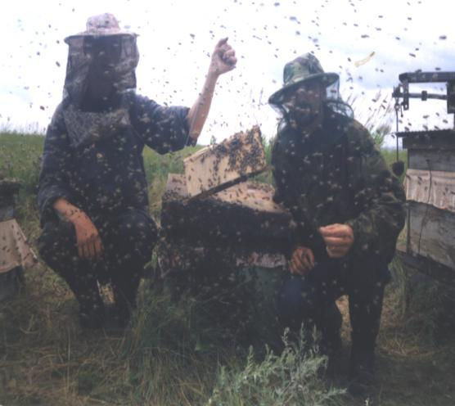
Студенты специальности Зоотехния на учебной практике по пчеловодству

Slide 7
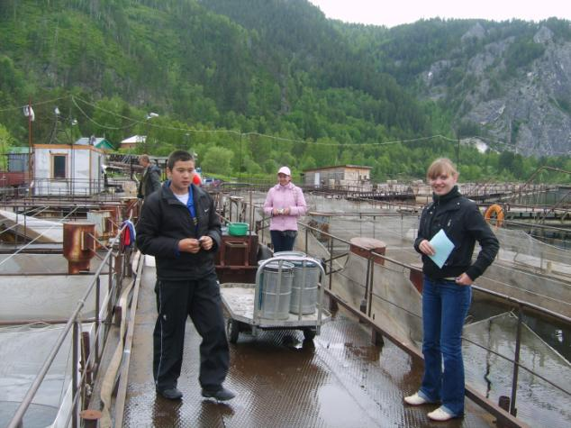
На учебной практике по специальности Ихтиология и рыбоводство (Форелевое хозяйство Республики Хакасия)

Slide 8
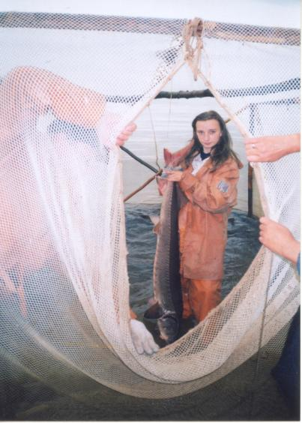
На учебной практике по специальности Ихтиология и рыбоводство

Slide 9
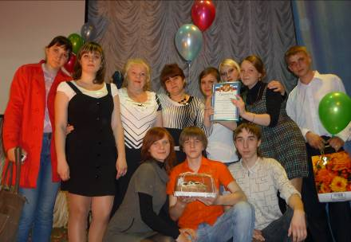
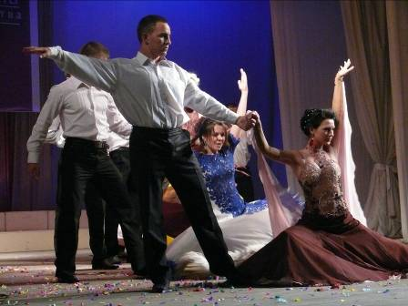
Мистер и Мисс Студенчество
Лучшая академическая группа

